Slide 1
中医药与马克思主义原理的关系

Slide 2
(一)马克思主义对中医药的认识和影响

Slide 3

一、马克思主义对中医药的认识和影响
马克思主义唯物史观认为，社会发展是由生产力和生产关系的矛盾推动的。
作为中国传统医学的重要组成部分，中医药也受到了这种社会历史条件的影响。

Slide 4
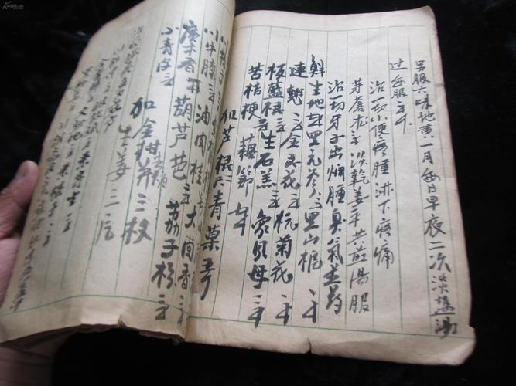
一、马克思主义对中医药的认识和影响
马克思主义强调实践的决定性作用，
中医药在长期的社会实践中形成并得到发展，通过实践不断验证和完善。

Slide 5
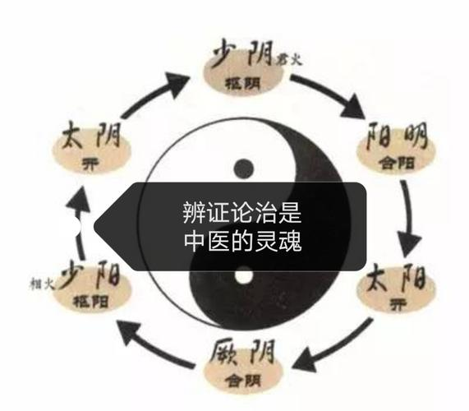
一、马克思主义对中医药的认识和影响
马克思主义唯物辩证法的观点
马克思主义唯物辩证法的观点对中医药的理论体系和临床实践有着深刻的指导意义，促进了中医药的科学发展。

Slide 6
(二)中医药与马克思主义原理的结合

Slide 7

二、中医药与马克思主义原理的结合
中医药是中国传统文化的重要组成部分，它体现了中国古代人民对健康和疾病的认识和治疗方法。
将中医药纳入社会历史发展的范畴，使其在现代社会得到更好的传承和发展。

Slide 8
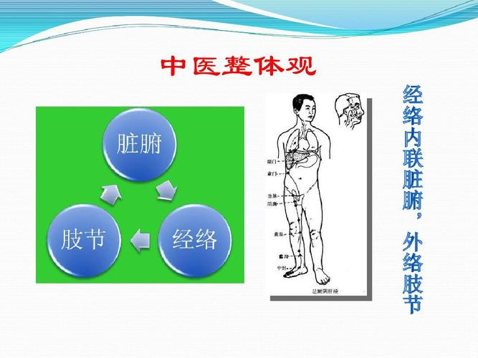
二、中医药与马克思主义原理的结合
中医药注重以人为本，强调个体的整体健康。
其理论和实践体系与马克思主义的人本关怀相契合，共同促进人类的身心健康。

Slide 9

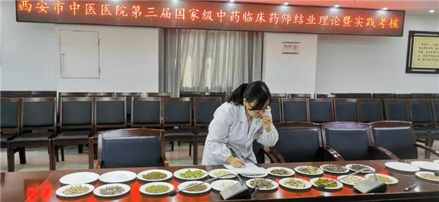
二、中医药与马克思主义原理的结合
中医药通过丰富的临床实践和理论研究，形成了自己的科学体系，并不断吸收现代科学技术的成果，提高自身的科学性。
这与马克思主义倡导科学精神和实证主义原则相一致。

Slide 10
(三)中医药与马克思主义原理的互补关系

Slide 11

三、中医药与马克思主义原理的互补关系
中医药作为中国传统文化的重要组成部分，与现代社会的发展密切相关。
马克思主义的理论和方法为中医药的传承和发展提供了现代化的指导思想。

Slide 12

三、中医药与马克思主义原理的互补关系
马克思主义强调经济基础决定上层建筑，
而中医药产业作为中国传统产业的重要组成部分，与国民经济和社会发展密切相关。
马克思主义的经济学原理为中医药产业的发展提供了科学的指导。

Slide 13
综述

Slide 14

综述
中医药和马克思主义原理之间存在着一定的联系和影响。
这种关系促进了中医药的传承、发展和现代化进程。
同时，也为我们更好地认识和理解中医药提供了新的视角和方法。

